Slide 1
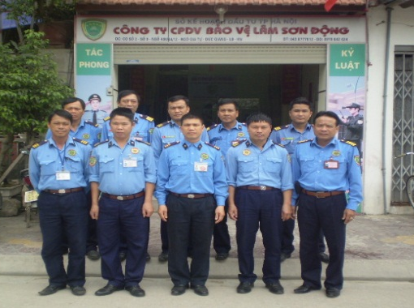
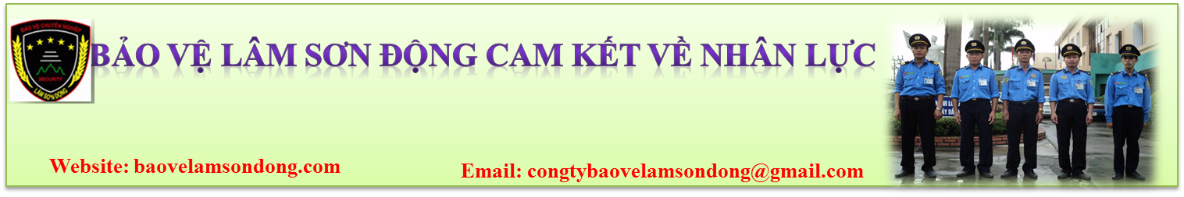

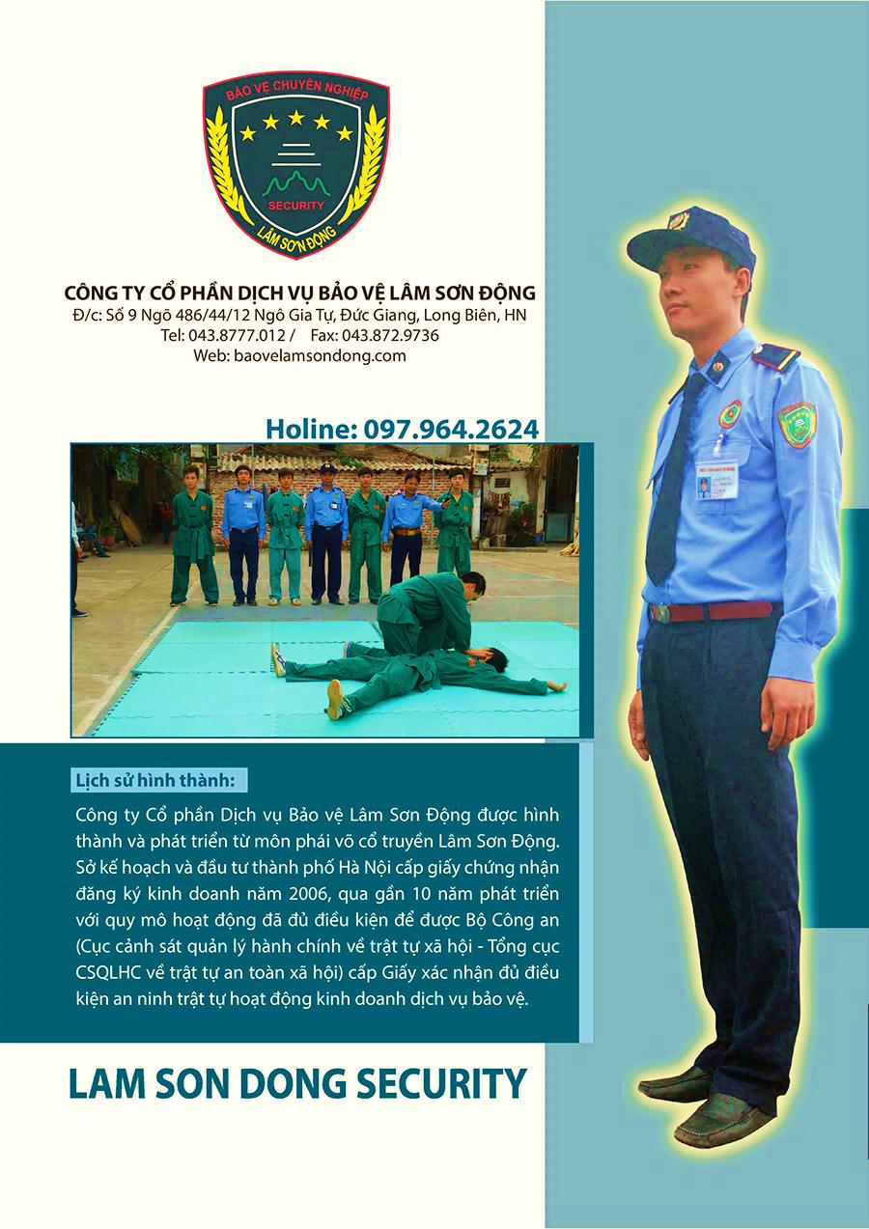

CÔNG TY CỔ PHẦN DỊCH VỤ BẢO VỆ
LÂM SƠN ĐỘNG
Website: baovelamsondong.com
Email: congtybaovelamsondong@gmail.com
HỒ SƠ NĂNG LỰC
HỢP TÁC
CHO SỰ
PHÁT TRIỂN
BỀN VỮNG
LAM SON DONG
Vì sự an toàn của bạn, hãy giao cho chúng tôi

Slide 2

CÔNG TY CỔ PHẦN DỊCH VỤ BẢO VỆ
LÂM SƠN ĐỘNG
Website: baovelamsondong.com
Email: congtybaovelamsondong@gmail.com
Danh mục hồ sơ
Lời chào 3
Tầm nhìn, sứ mệnh, giá trị cốt lõi 5
Tổng quan về công ty 6
Giấy phép kinh doanh 7
Các giấy phép điều kiện đặc biệt 8
Sơ đồ tổ chức công ty 10
Tại sao khách hàng lại lựa chọn chúng tôi 11
Dịch vụ của chúng tôi 13
Năng lực của chúng tôi 14
Cam kết của chúng tôi 15
Chi bộ Đảng Lâm Sơn Động 20
Ban Chấp hành Đoàn Lâm Sơn Động 21
Một số thành tựu 22
Đối tác tiêu biểu của chúng tôi 23
Giải pháp an ninh công nghệ cao cho bạn 26
Hính ảnh nghiệp vụ của chúng tôi 27
Thông tin liên hệ 29

Slide 3
CÔNG TY CỔ PHẦN DỊCH VỤ BẢO VỆ
LÂM SƠN ĐỘNG
Website: baovelamsondong.com
Email: congtybaovelamsondong@gmail.com
LỜI CHÀO !
Lời đầu tiên Công ty cổ phần dịch vụ bảo vệ Lâm Sơn Động xin gửi đến quý khách hàng lời chào trân trọng, lời chúc Quý vị và gia đình Mạnh khỏe – Thành đạt. Nhân dịp này chúng tôi rất hy vọng được trao đổi về bảo vệ an toàn tài sản và ANTT
Công ty Cổ phần dịch vụ Bảo vệ Lâm Sơn Động được xây dựng hình thành và phát triển lên từ môn phái võ Lâm Sơn Động của Việt Nam. Môn phái đã và đang đào tạo cung cấp nhiều vệ sĩ chuyên nghiệp cao cấp phục vụ nhu cầu bảo đảm an toàn tài sản và tính mạng ngày càng cao của xã hội. Chương trình đào tạo đã được Bộ Công an thẩm định cho phép đặc biệt có chương trình huấn luyện võ thuật được Bộ Tư lệnh Cảnh vệ Bộ Công an sử dụng để huấn luyện cho lực lượng công an tiếp cận bảo vệ các đồng chí lãnh đạo cấp cao của Đảng và Nhà nước.
Công ty là một thành viên của Hiệp hội Doanh nhân Cựu chiến binh Việt Nam và là thành viên của Liên minh dịch vụ Bảo vệ G5 (các đơn vị chuyên cung cấp dịch vụ bảo vệ). Chính vì thế Công ty thường xuyên nhận được sự hỗ trợ chuyên môn từ các tổ chức này để ngày càng nâng cao năng lực – chất lượng dịch vụ bảo vệ cung cấp cho Quý khách hàng.
Công ty và cán bộ của Công ty có đủ điều kiện để đào tạo và huấn luyện nghiệp vụ bảo vệ chuyên nghiệp cho nhân viên.
- Nhân viên bảo vệ được huấn luyện chuyên nghiệp trong các lĩnh vực: Điều lệnh, nội quy . Phòng ngừa trộm cắp, phòngchống cháy nổ, kỹ năng sử dụng các loại công cụ hỗ trợ, kiến thức cơ bản về pháp luật, xử lý cứu hộ cứu nạn, võ thuật cơ bản, văn hóa doanh nghiệp.
- Đội ngũ cán bộ dày dạn kinh nghiệm đã được đào tạo qua môi trường quân đội, công an có chuyên môn chuyên nghiệp trong công tác đảm bảo an ninh trật tự, an toàn xã hội.
- Tổ chức hành chính, kế toán là những cán bộ có kinh nghiệm nhiều năm trong doanh nghiệp nhà nước đảm bảo thực hiện các chế độ theo đúng quy định của Pháp luật.

Slide 4

CÔNG TY CỔ PHẦN DỊCH VỤ BẢO VỆ
LÂM SƠN ĐỘNG
Website: baovelamsondong.com
Email: congtybaovelamsondong@gmail.com
- Công ty Cổ phần dịch vụ bảo vệ Lâm Sơn Động đã đăng ký đầy đủ tư cách pháp nhân theo quy định của pháp luật.
- Giấy chứng nhận đăng ký doanh nghiệp do Sở KH & ĐT Hà Nội cấp.
- Giấy xác nhận đủ điều kiện về an ninh trật tự để kinh doanh dịch vụ bảo vệ do Cục cảnh sát QLHC về TTXH (C64)- Bộ công an cấp.
- Công ty CP DVBV Lâm Sơn Động là một trong những Doanh nghiệp hàng đầu có chức năng đào tạo, huấn luyện nhân viên bảo vệ, vệ sỹ chuyên nghiệp của C64, sau khóa đào tạo được Cục cảnh sát QLHC về TTXH (C64) cấp chứng chỉ hành nghề.
- Giấy phép sử dụng công cụ hỗ trợ: Còng sô 8, súng bắn đạn cao su, áo giáp, gậy điện, và một số công cụ hỗ trợ khác do Cục cảnh sát QLHC về TTXH – Bộ công an cấp.
- Giấy phép sử dụng tần số (dùng cho bộ đàm) do Cục tần số - Bộ thông tin & truyền thông cấp.
- Là đơn vị chuyên cung cấp các loại dịch vụ bảo vệ chuyên nghiệp nên công ty rất có ý thức trong việc chấp hành nghiêm túc các quy định về pháp luật, tôn trọng và đảm bảo quyền lợi của người lao động nên Công ty thành lập đầy đủ các tổ chức chính trị xã hội như: Chi bộ đảng, Chi hội cựu chiến binh, Tổ chức Công đoàn cơ sở.
Với những đặc điểm và lợi thế riêng nêu trên, Công ty Cổ phần dịch vụ bảo vệ Lâm Sơn Động cam kết có đủ khả năng, năng lực, kinh nghiệm để cung cấp chất lượng dịch vụ bảo vệ chuyên nghiệp với chất lượng tốt nhất mà cốt lõi là Niềm tin – Trách nhiệm và chắc chắn chúng tôi sẽ mang đến sự hài lòng, yên tâm, an toàn cho Quý khách hàng.
Chúng tôi gửi Thư ngỏ tới Quý khách hàng nhằm giúp Quý vị có thêm sự lựa chọn tối ưu khi có nhu cầu sử dụng dịch vụ bảo vệ chuyên nghiệp. Chúng tôi hy vọng sớm được gặp Quý khách hàng để trao đổi thông tin cụ thể hơn và sẽ trở thành đối tác tin cậy của Quý vị.
Trân trọng kính chào!
TỔNG GIÁM ĐỐC
Hoàng Văn Đạt

Slide 5
CÔNG TY CỔ PHẦN DỊCH VỤ BẢO VỆ
LÂM SƠN ĐỘNG
Website: baovelamsondong.com
Email: congtybaovelamsondong@gmail.com
TẦM NHÌN – SỨ MỆNH – GIÁ TRỊ CỐT LÕI
TẦM NHÌN
- Top 10 công ty cung cấp dịch vụ bảo vệ PHÙ HỢP nhất cho khách hàng
SỨ MỆNH
Trở thành công ty cung cấp dịch vụ bảo vệ PHÙ HỢP cho khách hàng.
- Đem lại cho CBNV một môi trường làm việc tốt nhất với nhiều cơ hội để phát triển, đóng góp và tạo dựng sự nghiệp
GIÁ TRỊ CỐT LÕI
Niềm tin: Niềm tin của khách hàng đối với CTCPDV BV Lâm Sơn Động là thước đo cho sự thành công.
Trách nhiệm: CTCPDVBV Lâm Sơn Động lấy trách nhiệm làm thế mạnh cạnh tranh và coi việc trách nhiệm với khách hàng như bảo vệ danh dự của chính mình
CTCPDVBV Lâm Sơn Động luôn cố gắng chuẩn bị năng lực thực thi, nỗ lực hết mình để đáp ứng đúng và cao hơn các cam kết của mình với khách hàng.

Slide 6
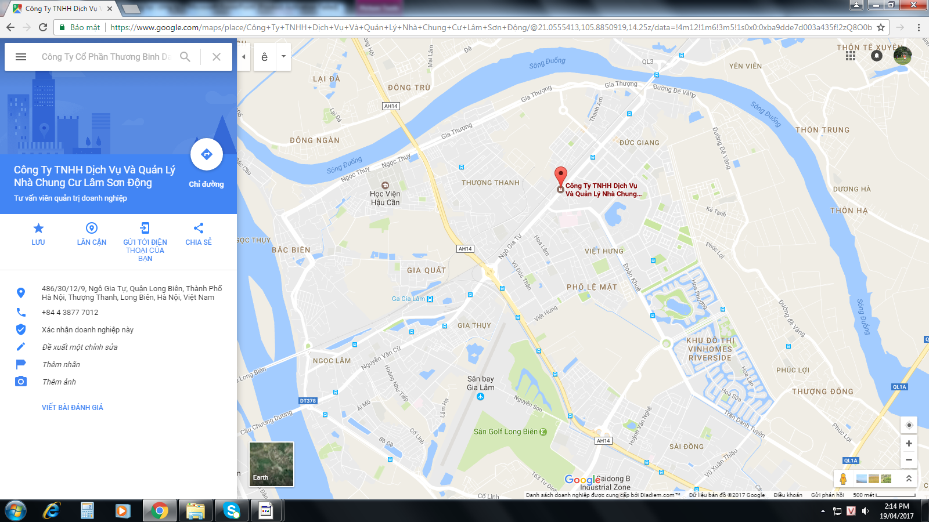
TỔNG QUAN VỀ CÔNG TY
Website: baovelamsondong.com
Email: congtybaovelamsondong@gmail.com
Công ty cổ phần dịch vụ bảo vệ Lâm Sơn Động được thành lập theo Giấy chứng nhận đăng ký doanh nghiệp, mã số 0500508708 do Sở kế hoạch và Đầu tư thành phố Hà Nội cấp từ ngày 30/06/ 2010
Tên công ty | CÔNG TY CỔ PHẦN DỊCH VỤ BẢO VỆ LÂM SƠN ĐỘNG
Tên tiếng anh | LAM SON DONG SECURITY SERVICE JOINT STOCK COMPANY
Địa chỉ | Nội Am – Liên Ninh – Thanh Trì – Hà Nội
VP giao dịch | Số 9 ngõ 486/44/12 đường Ngô Gia Tự- Đức Giang – Long Biên – Hà Nội
Điện Thoại | 0438 777 012 Fax 0438 729 736 Hotline 0979 642 624
Email | congtybaovelamsondong@gmail.com Website: baovelamsondong.com
Mã số thuế | 0500508708
Công ty cổ phần dịch vụ bảo vệ Lâm Sơn Động

Slide 7

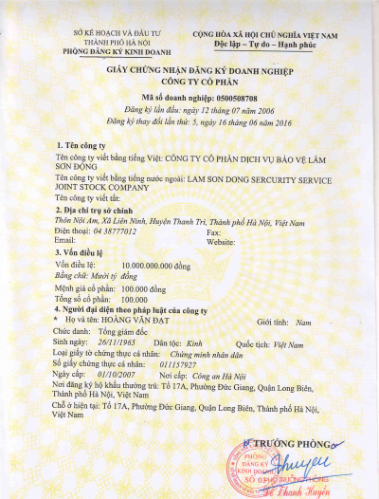
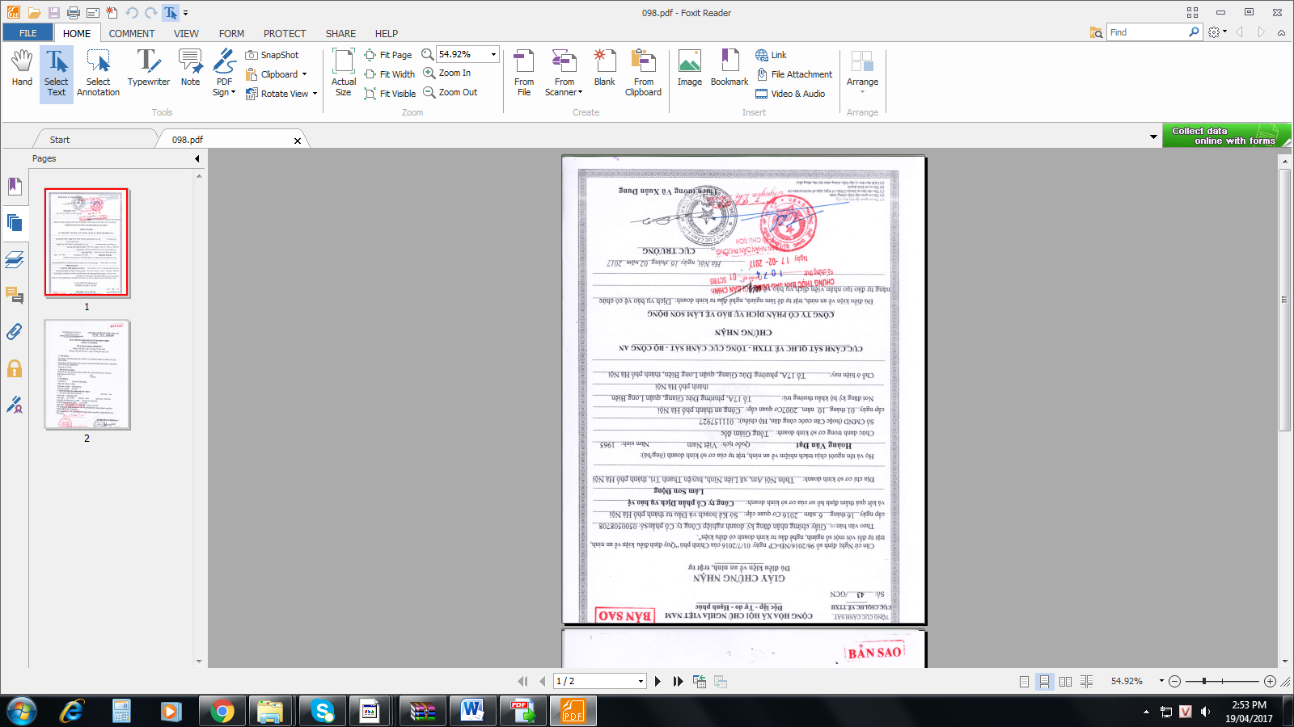
GIẤY PHÉP KINH DOANH
Website: baovelamsondong.com
Email: congtybaovelamsondong@gmail.com
Vì sự an toàn của bạn, hãy giao cho chúng tôi

Slide 8
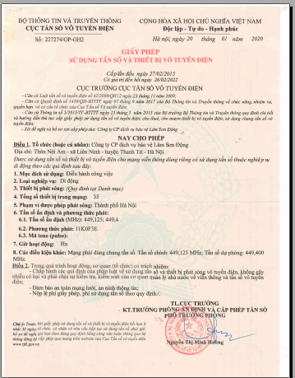
CÁC GIẤY PHÉP ĐIỀU KIỆN ĐẶC BIỆT
Website: baovelamsondong.com
Email: congtybaovelamsondong@gmail.com
Vì sự an toàn của bạn, hãy giao cho chúng tôi

Slide 9

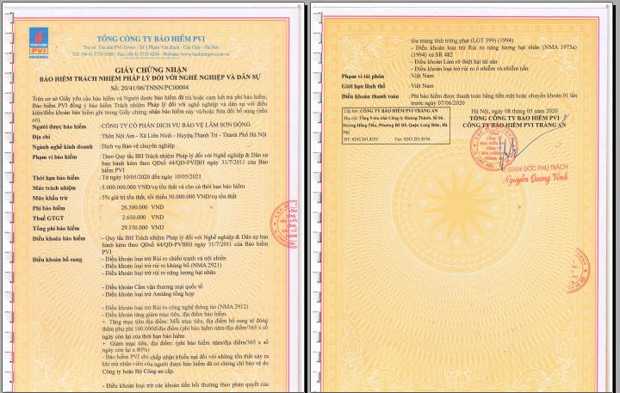
CÁC GIẤY PHÉP ĐIỀU KIỆN ĐẶC BIỆT
Website: baovelamsondong.com
Email: congtybaovelamsondong@gmail.com
Vì sự an toàn của bạn, hãy giao cho chúng tôi

Slide 10
SƠ ĐỒ TỔ CHỨC CỦA CÔNG TY
TỔNG
GIÁM ĐỐC
BÍ THƯ
CHI BỘ
Phó TGĐ
QL. HẬU CẦN
GIÁM ĐỐC ĐIỀU HÀNH
TP HCNS
TP
NGHIỆP VỤ
KẾ TOÁN TRƯỞNG
NV HCNS
QL CỤM HÒA LẠC
QL KHỐI TÒA NHÀ
NV
CƠ ĐỘNG
QL KHỐI LẺ
NV
NGHIỆP VỤ
QL KHO
NV
NGHIỆP VỤ
NV KẾ TOÁN

Slide 11
CÔNG TY CỔ PHẦN DỊCH VỤ BẢO VỆ
LÂM SƠN ĐỘNG
Website: baovelamsondong.com
Email: congtybaovelamsondong@gmail.com
TẠI SAO KHÁCH HÀNG LẠI LỰA CHỌN CHÚNG TÔI
Khi Quý khách hàng sử dụng dịch vụ bảo vệ chuyên nghiệp của Lâm Sơn Động Quý khách sẽ được hưởng các lợi ích sau:
I. LỢI ÍCH TỪ HỆ THỐNG QUẢN LÝ.
Tiết kiệm chi phí tổ chức tuyển dụng( thông báo tuyển dụng,nhận hồ sơ dự tuyển, kiểm tra các tài liệu trong hồ sơ, phân loại hồ sơ, sơ tuyển) Tổ chức phỏng vấn, thi tuyển.
Tiết kiệm chi phí đào tạo, huấn luyện. Công ty có đội ngũ cán bộ chuyên trách, nhiều kinh nghiệm để tổ chức đào tạo huấn luyện nhân viên có đủ kỹ năng làm việc của nhân viên bảo vệ chuyên nghiệp.
Nâng cao hiệu quả quản lý, không giải quyết với người lao động theo quy định của pháp luật, không phải dự phòng nhân sự tăng cường trong các dịp nghỉ Lễ, tết, chủ nhật… Chất lượng bảo vệ an ninh trật tự, an toàn xã hội tại mục tiêu được coi trọng do nhân viên bảo vệ được phép sử dụng các công cụ hỗ trợ theo quy định của pháp luật.
Không tốn công sức gây dựng mối quan hệ với Công an, Chính quyền sở tại có mục tiêu bảo vệ: do theo quy định chúng tôi phải thông báo bằng văn bản cho cơ quan công an, UBND, các cấp phường, xã, quận, huyện khi lần đầu triển khai mục tiêu bảo vệ.
Chủ động phối hợp với Quý khách hàng xây dựng mối quan hệ với chính quyền địa phương tham gia phong trào an ninh nhân dân, xây dụng phương án tăng cường, hỗ trợ khẩn cấp: kết hợp với các lực lượng chức năng như cảnh sát PCCC, cảnh sát 113…. Để phối hợp giải quyết xử lý các vụ viêc xảy ra tại mục tiêu.
Đơn vị cung cấp dịch vụ chịu trách nhiệm toàn bộ trước Quý khách hàng về việc đảm bảo nguồn nhân lực công tác tại mục tiêu, sắp xếp thay thế, bố trí nghỉ bù Chủ nhật, nghỉ phép, nghỉ ốm đau hoặc có lý do đột xuất….
Có sẵn nguồn lao động để thay thế nhân viên theo định kỳ nhằm hạn chế sự móc nối gây mất an toàn an ninh cho mục tiêu giữa nhân viên bảo vệ với người quen tại địa bàn, hoặc khi Quý khách hàng có yêu cầu thay đổi.
Thường xuyên có cán bộ nghiệp vụ đi kiểm tra giám sát việc thực hiện quy trình tác nghiệp tại mục tiêu được bảo vệ. Đội cơ động luôn sẵn sàng điều động quân đến tăng cường, hỗ trợ mục tiêu giải quyết, xử lý các sự vụ phát sinh.
Vì sự an toàn của bạn, hãy giao cho chúng tôi

Slide 12
LỢI ÍCH TÀI CHÍNH (tiết kiệm)
Chi phí tuyển dụng, đào tạo chuyên nghiệp
Chi phí được cấp phép sử dụng, mua các CCHT (khóa số 8. súng, bộ đàm, dùi cui điện….)
Chi phí cho đội ngũ cán bộ quản lý trực tiếp và gián tiếp.
Chi phí BHXH, BHYT, BH thân thể 24/24h, và các chế độ cho người lao động.
Chi phí về tai nạn nghề nghiệp cho nhân viên (nếu có).
Chi phí cho nhân viên làm việc ngoài giờ, thêm giờ, làm việc các ngày nghỉ lễ, thứ bảy, CN theo quy định của Bộ luật lao động
Chi phí hỗ trợ nhân viên thuê trọ, đi lại
Chi phí văn phòng phẩm, hành chính, đồng phục chuyên nghiệp theo quy định.
Các chi phí phát sinh khác.
III. LỢI ÍCH VỀ HOẠT ĐỘNG BẢO VỆ AN NINH – AN TOÀN TÀI SẢN.
Khách hàng được quyền yêu cầu lực lượng bảo vệ đáp ứng nhu cầu bảo vệ an ninh, an toàn của tổ chức/ cá nhân.
Nhân viên bảo vệ có tư cách đạo đức tốt, lý lịch rõ ràng, được rèn luyện và đào tạo chuyên môn nghiệp vụ đảm bảo tính chuyên nghiệp, có công cụ hỗ trợ khi tác nghiệp, trung thành với Công ty và lợi ích của khách hàng.
Bảo vệ tài sản của khách hàng do các hành vi cố tình phá hoại, trộm cắp hoặc do các hiểm họa khác do không lường trước được.
Bảo đảm an toàn về con người, tránh được thương vong trong trường hợp xảy ra tai nạn hoặc điều kiện làm việc không an toàn do khi tuần tra phát hiện cảnh báo sớm.
Trợ giúp đắc lực hạn chế tối đa những thiệt hại về tài sản, bị hủy hoại do cháy nổ , lũ lụt, hoặc thiên tai khác.
Bảo mật tuyệt đối những thông tin quan trọng của khách hàng về kỹ thuật cũng như thương mại.
Ngăn chặn sự mất đoàn kết nội bộ giữa các nhân viên của Quý khách hàng.
Có sự hỗ trợ phối hợp tích cực của lực lượng Công an với bảo vệ chuyên nghiệp để giải quyết xử lý các vụ việc mất an toàn trật tự, trộm cắp.
Lực lượng cơ động chuyên nghiệp sẵn sàng, nhanh chóng có mặt tại hiện trường để tăng cường hỗ trợ mục tiêu bảo vệ khi xảy ra các sự cố bất thường như cháy nổ, lũ lụt, mất trật tự.
CÁC LỢI ÍCH KHÁC.
Dễ dàng thay đổi hay chấm dứt dịch vụ nếu thấy chất lượng không đạt yêu cầu.
Được sử dụng các nhân viên có kinh nghiệm trong công tác bảo vệ.
Được quyền thay đối nhân viên theo định kỳ hoặc do không hài lòng.
Tăng cường mức độ bảo đảm an ninh, an toàn tài sản, tính mạng con người.
Được bồi thường vật chất khi xảy ra tổn thất về tài sản thuộc đối tượng bảo vệ.
Được nhận những tư vấn miễn phí về an ninh chuyên nghiệp.
Cập nhật được tình hình an ninh chung trong khu vực, địa bàn
Vì sự an toàn của bạn, hãy giao cho chúng tôi

Slide 13
CÔNG TY CỔ PHẦN DỊCH VỤ BẢO VỆ
LÂM SƠN ĐỘNG
Website: baovelamsondong.com
Email: congtybaovelamsondong@gmail.com
DỊCH VỤ CỦA CHÚNG TÔI
1. BẢO VỆ CƠ SỞ VẬT CHẤT, TÀI SẢN CỐ ĐỊNH.
Các khu công nghiệp, nhà máy, xí nghiệp, kho bãi, Xưởng sản xuất, công trường xây dựng……
Các tòa nhà văn phòng, Ngân hàng, Đại sứ quán, Tổng lãnh sự quán, trường học,bệnh viện, các siêu thị, khu thương mại tổng hợp, Trung tâm triển lãm, câu lạc bộ, Sân vận động, các khu nhà chung cư, nhà riêng…….
BẢO VỆ CÁC SỰ KIỆN
Lễ khai trương, động thổ, các lễ kỷ niệm thành lập công ty…..
Đón tiếp các vị lãnh đạo về cở sở…..
Các trận đấu bóng đá quốc tế, trong nước, ca nhạc, hội nghị…..
3. BẢO VỆ HỘ TỐNG THÁP TÙNG.
Bảo vệ hộ tống tháp tùng các yếu nhân, chúng tôi sẵn sàng cung cấp các nhân viên vệ sĩ có kinh nghiệm tham gia bảo vệ , tháp tùng các chính khách, yếu nhân, nghệ sỹ, các đoàn khách nước ngoài, các phái đoàn……
4.BẢO VỆ TÀI SẢN ĐẢM BẢO.
Khách hàng là ngân hàng, tổ chức tín dụng có yêu cầu về quản lý tài sản đảm bảo. Tổ chức, cá nhân có tài sản thế chấp hoặc cầm cố để vay vốn Ngân hàng.
5. BẢO VỆ VẬN CHUYỂN ÁP TẢI.
Dịch vụ bảo vệ áp tải, vận chuyển tài sản quý hiếm, tiền vàng và các trang sức có giá trị cao bằng các phương tiện vận tải và theo các đơn hàng đạt tiêu chuẩn quốc tế
6. ĐỘI CƠ ĐỘNG PHẢN ỨNG NHANH TRONG CÁC TÌNH HUỐNG KHẨN CẤP.
Đội điều lệnh thường trực 24/24 tại công ty luôn sẵn sàng nhanh chóng phản ứng xử lý kịp thời các tình huống theo yêu cầu phản ứng nhanh của khách hàng, ứng cứu giải quyết các sự vụ việc cho mục tiêu.
7. TƯ VẤN HỖ TRỢ NGHIỆP VỤ BẢO VỆ.
Chúng tôi sẵn sàng hỗ trợ đào tạo nghiệp vụ, xây dựng phương án bảo vệ, hướng dẫn tổ chức xử lý các tình huống khẩn cấp giả định, thiết lập quy trình xử lý các tình huống khẩn cấp cho Quý khách hàng.

Slide 14
NĂNG LỰC CỦA CHÚNG TÔI
1. Công ty chúng tôi đã và đang cung cấp dịch vụ bảo vệ cho các đối tượng sau :
- Các khu công nghiệp, khu chế xuất trên phạm vi toàn quốc.
- Các doanh nghiệp có 100% vốn nước ngoài, liên doanh với nước ngoài tại Việt Nam .
- Các doanh nghiệp nhà nước, Công ty cổ phần, Công ty TNHH trong nước.
- Các công trường xây dựng nhà máy, cầu, đường, bệnh viện…
- Các Văn phòng đại diện, nhà hàng, khách sạn, khu nghỉ mát, khu du lịch…
- Các toà nhà văn phòng, siêu thị, trung tâm thương mại
- Các khu hoạt động thể thao, sinh hoạt văn hoá,
- Các chương trình hội trợ triển lãm, chương trình biểu diễn ca nhạc, sự kiện…
- Các tòa nhà chung cư trong các khu đô thị, biệt thự, nhà riêng..
2. Khả năng, năng lực
Hiện tại chúng tôi đã và đang cung cấp dịch vụ cho các đối tượng là các doanh nghiệp nhà nước và tư nhân trong các cụm, khu công nghiệp; hệ thống kho hàng của doanh nghiệp thế chấp cho Ngân hàng; Hệ thống cửa hàng bán và giới thiệu sản phẩm… Có khách hàng truyền thống như Công ty Giấy Tissue Sông Đuống, Công ty Cổ phần Văn phòng phẩm Hồng Hà, Công ty Cổ phần Diêm Thống Nhất, các công trường của tập đoàn Sunshine, khu CNC Hòa Lạc…
Cùng với định hướng phát triển và không ngừng khẳng định thương hiệu trong lĩnh vực bảo vệ, Công ty Cổ phần dịch vụ bảo vệ Lâm Sơn Động liên tục mở rộng thị trường, hoàn thiện và chuyên môn hoá chất lượng dịch vụ cung cấp cho khách hàng, đáp ứng nhu cầu đảm bảo an toàn, chất lượng ngày càng cao của khách hàng.
Công ty luôn quan tâm đến việc nghiên cứu, áp dụng các công nghệ kỹ thuật hiện đại vào việc đào tạo, bồi dưỡng, nâng cao kỹ năng chuyên nghiệp cho nhân viên bảo vệ cũng như chất lượng dịch vụ chung để mang lại hiệu quả tốt nhất cho khách hàng khi sử dụng dịch vụ của Lâm Sơn Động trong công tác đảm bảo an ninh, an toàn. Trang bị cho nhân viên sử dụng thành thạo các thiết bị, công cụ hỗ trợ hiện đại trong quá trình thực thi nhiệm vụ, đảm bảo an toàn cho khách hàng như: hệ thống báo cháy, báo trộm, máy bộ đàm, đèn tuần tra, dùi cui PR24, công cụ điều khiển giao thông …
Công ty thường xuyên có mối quan hệ tốt với lực lượng công an, chính quyền địa phương để sẵn sàng phối hợp xử lý, giải quyết nhanh các vụ việc mất an toàn an ninh nếu có xảy ra tại mục tiêu, mang lại sự bình yên cho khách hàng
Công ty Lâm Sơn Động với phương châm Niềm tin-Trách nhiệm, với mong muốn khẳng định thương hiệu và sự vận dụng linh hoạt trong công tác quản lý, điều hành cùng với các chế độ chính sách ưu đãi dành cho người lao động, chúng tôi đã tạo nên một Lâm Sơn Động có những điểm nhấn khác biệt so với các đơn vị bạn và sẽ luôn luôn cung cấp cho khách hàng các dịch vụ bảo vệ với chất lượng tốt nhất đáp ứng nhu cầu của khách hàng.
Vì sự an toàn của bạn, hãy giao cho chúng tôi

Slide 15

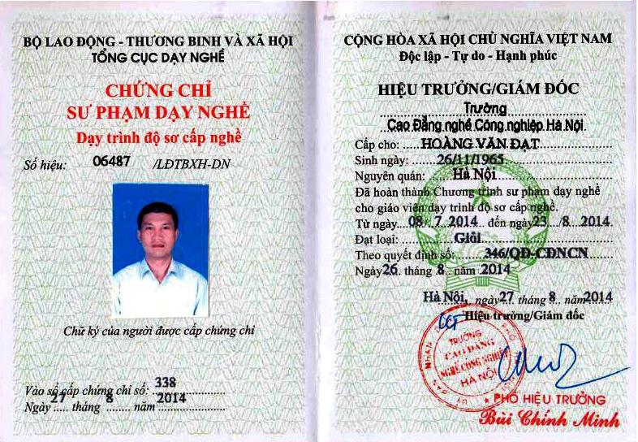
CAM KẾT CỦA CHÚNG TÔI
Website: baovelamsondong.com
Email: congtybaovelamsondong@gmail.com
CÁN BỘ CỦA CÔNG TY BẢO VỆ LÂM SƠN ĐỘNG CÓ ĐẦY ĐỦ ĐIỀU KIỆN ĐỂ ĐÀO TẠO VÀ HUẤN LUYỆN NGHIỆP VỤ BẢO VỆ CHO NHÂN VIÊN
Vì sự an toàn của bạn, hãy giao cho chúng tôi

Slide 16

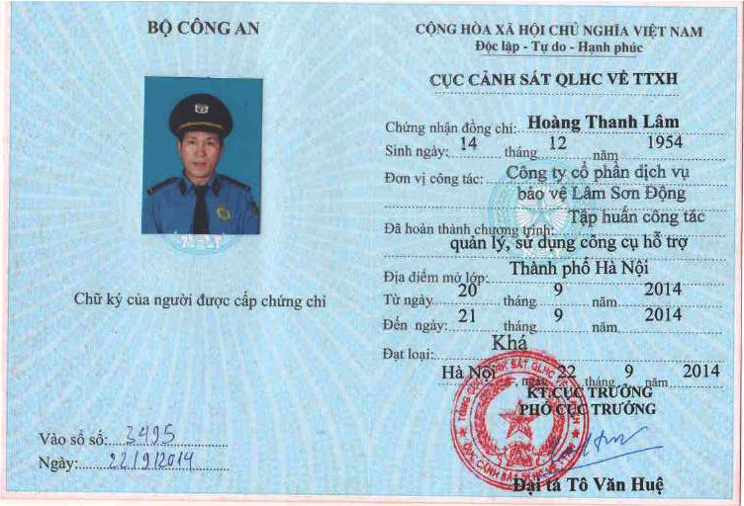
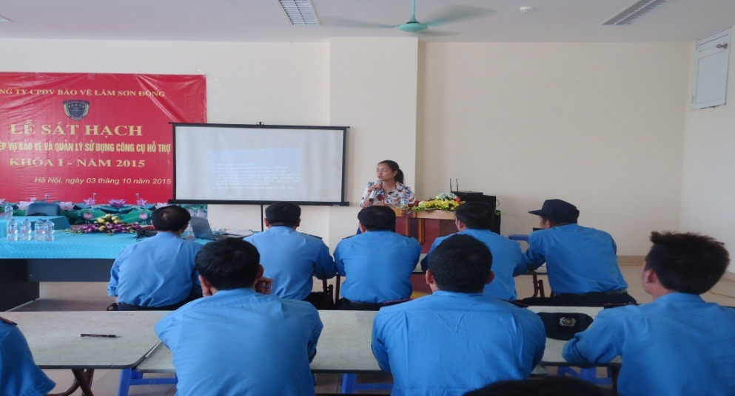
CAM KẾT CỦA CHÚNG TÔI
Website: baovelamsondong.com
Email: congtybaovelamsondong@gmail.com
TẤT CẢ NHÂN VIÊN BẢO VỆ LÂM SƠN ĐỘNG ĐỀU CÓ CHỨNG NHẬN BẢO VỆ DO CỤC CẢNH SÁT QUẢN LÝ HÀNH CHÍNH VÀ TRẬT TỰ XÃ HỘI ( C64) CẤP
Vì sự an toàn của bạn, hãy giao cho chúng tôi

Slide 17
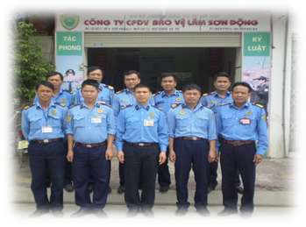
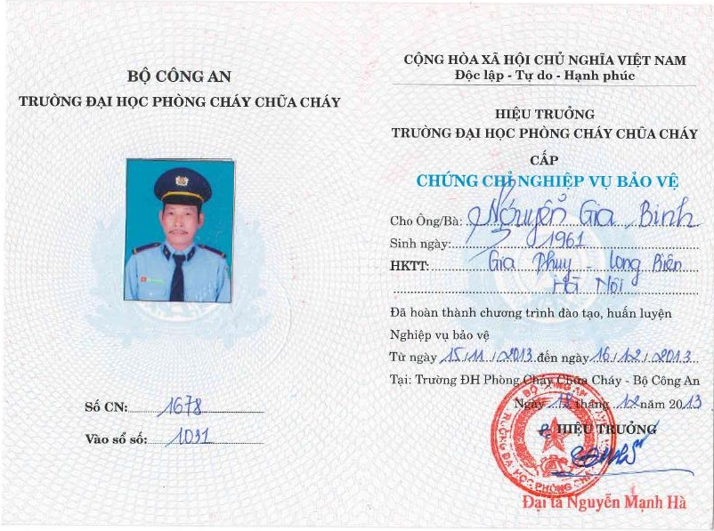

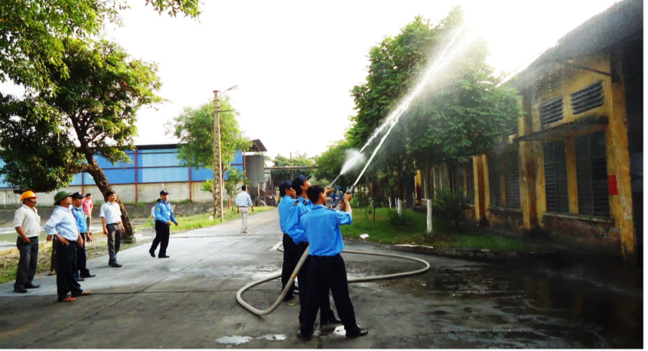
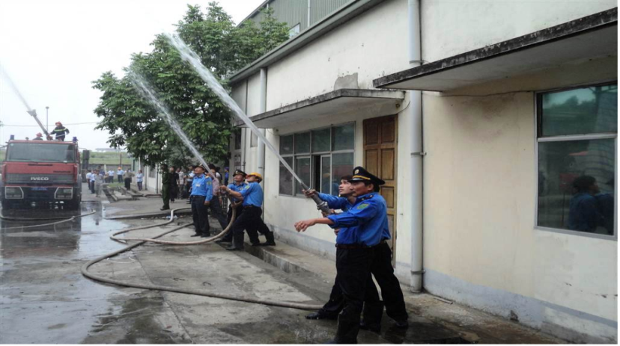
CAM KẾT CỦA CHÚNG TÔI
Website: baovelamsondong.com
Email: congtybaovelamsondong@gmail.com
100%
BẢO VỆ LÂM SƠN ĐỘNG ĐƯỢC HỌC PCCC VÀ CẤP GIẤY CHỨNG NHẬN DO SỞ CẢNH SÁT PCCC CẤP
Vì sự an toàn của bạn, hãy giao cho chúng tôi

Slide 18
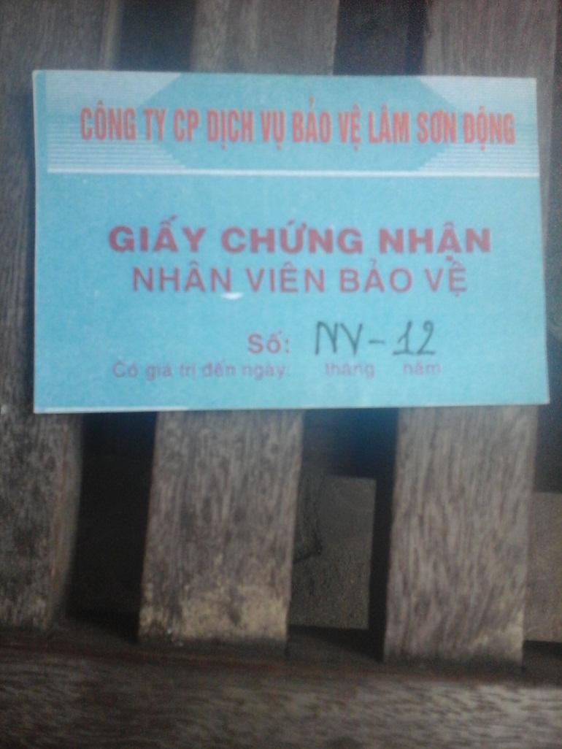
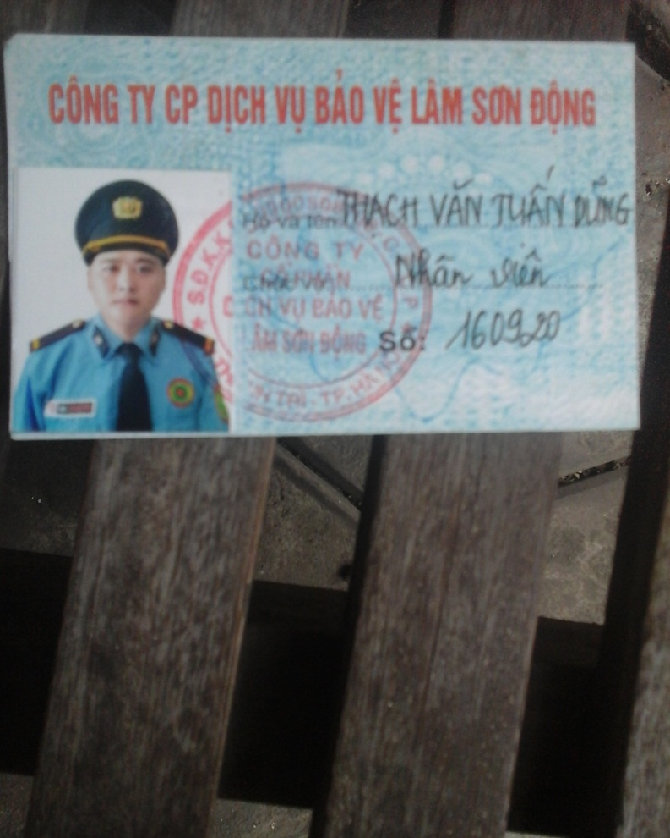
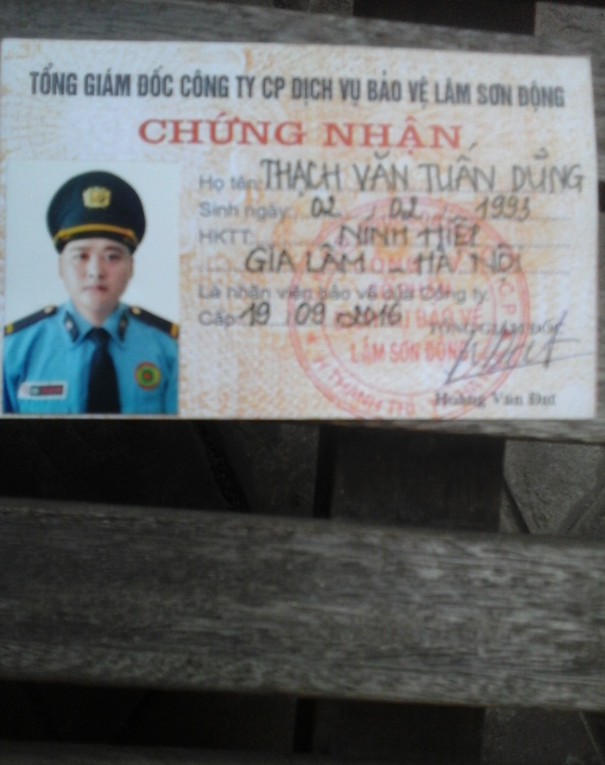
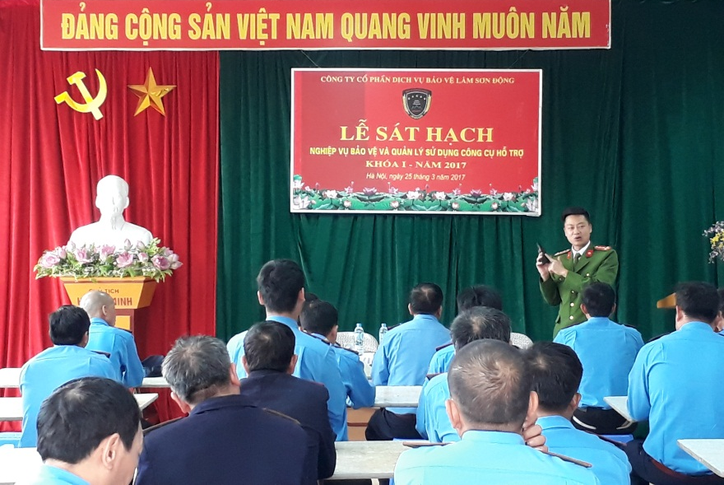
CAM KẾT CỦA CHÚNG TÔI
Website: baovelamsondong.com
Email: congtybaovelamsondong@gmail.com
THẺ VÀ GIẤY CHỨNG NHẬN DO TRƯỜNG CẢNH SÁT CẤP CHO BẢO VỆ LÂM SƠN ĐỘNG
TẤT CẢ NHÂN VIÊN BẢO VỆ LÂM SƠN ĐỘNG KHI LÀM VIỆC ĐỀU ĐƯỢC CẤP ĐẦY ĐỦ THẺ VÀ GIẤY CHỨNG NHẬN THEO ĐÚNG NGHỊ ĐỊNH 96 CỦA CP VIỆT NAM
Vì sự an toàn của bạn, hãy giao cho chúng tôi

Slide 19

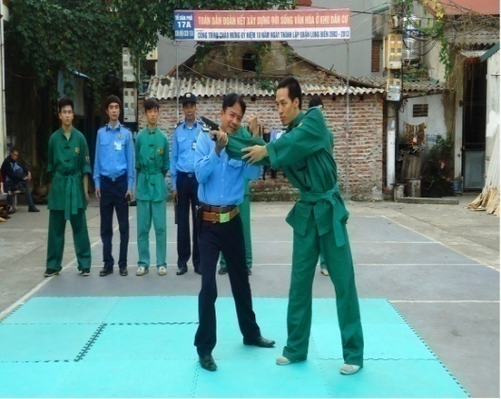
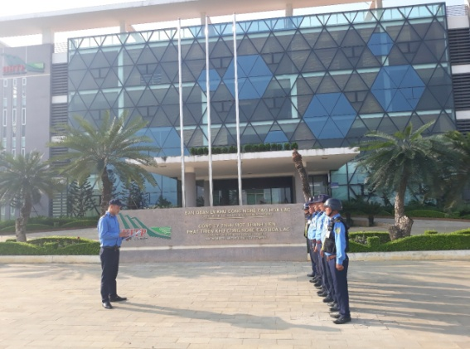
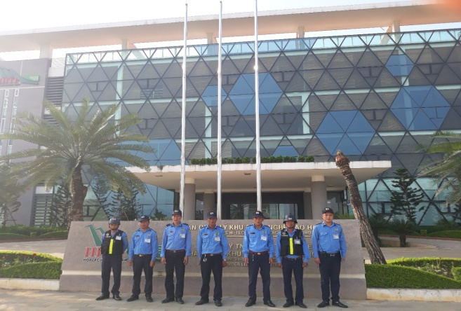
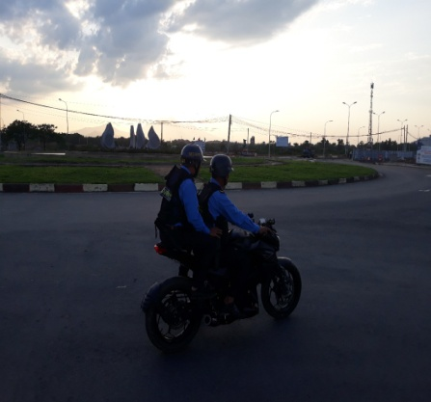
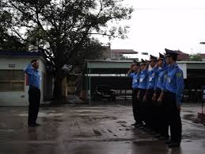
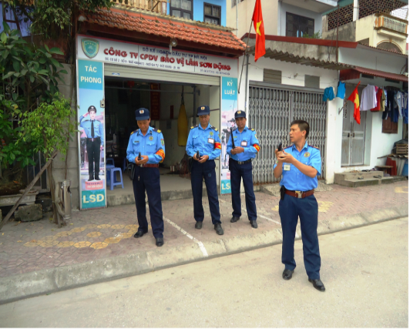
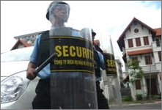
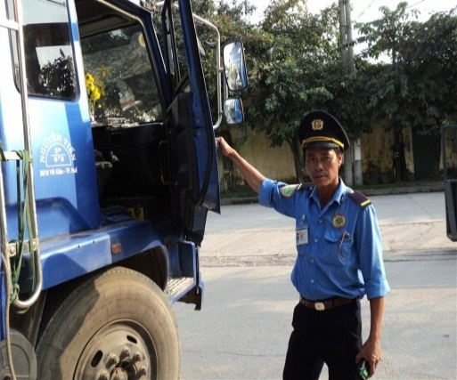
CAM KẾT CỦA CHÚNG TÔI
Website: baovelamsondong.com
Email: congtybaovelamsondong@gmail.com
LÂM SƠN ĐỘNG CÓ ĐỘI CƠ ĐỘNG PHẢN ỨNG NHANH SẴN SÀNG GIẢI QUYẾT CÁC SỰ VỤ VIỆC TẠI MỤC TIÊU KHI CÓ BẠO ĐỘNG, KHỦNG BỐ, ĐÌNH CÔNG …
HÃY LÀM TỐT NGAY TỪ ĐẦU
Vì sự an toàn của bạn, hãy giao cho chúng tôi

Slide 20
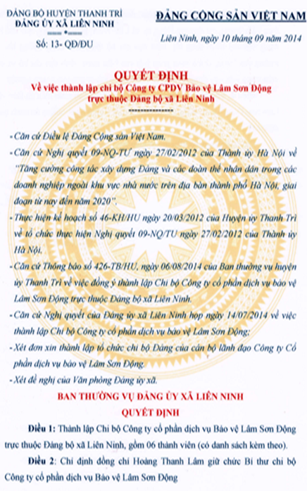
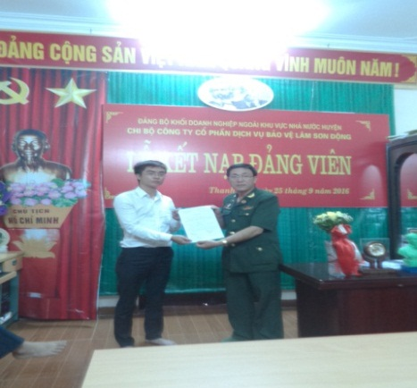
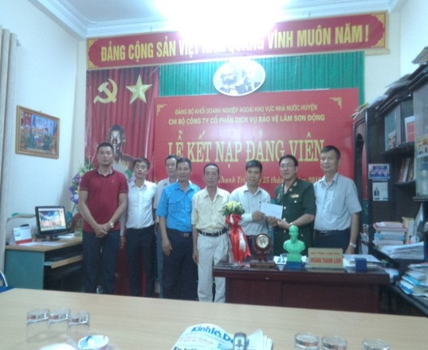
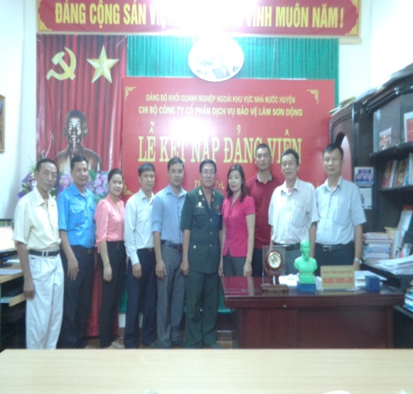
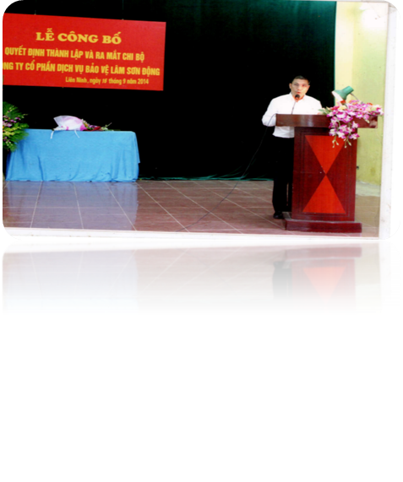
CHI BỘ ĐẢNG LÂM SƠN ĐỘNG
Website: baovelamsondong.com
Email: congtybaovelamsondong@gmail.com
LỄ KẾT NẠP ĐẢNG VIÊN MỚI
TRONG NHIỀU NĂM QUA CHI BỘ ĐẢNG LÂM SƠN ĐỘNG LUÔN ĐẠT TRONG SẠCH VỮNG MẠNH TOÀN DIỆN
Vì sự an toàn của bạn, hãy giao cho chúng tôi

Slide 21

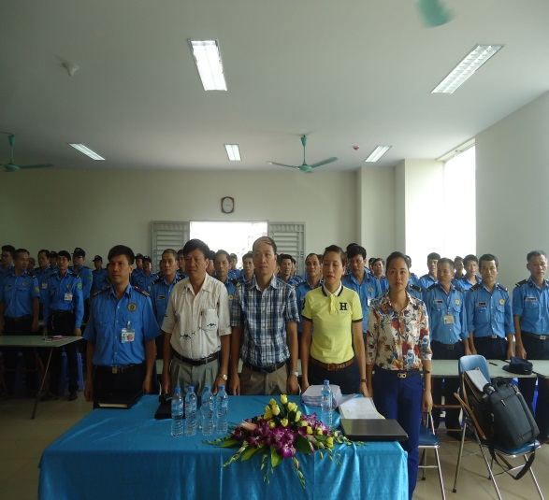
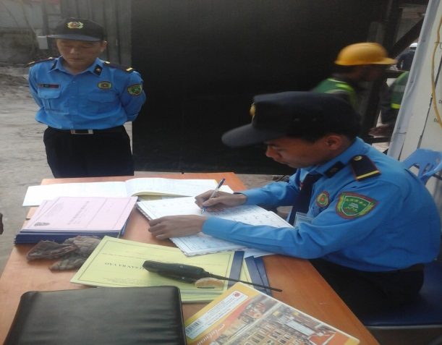
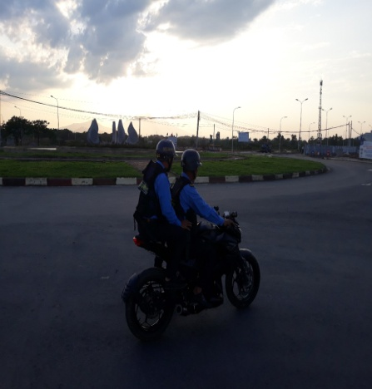
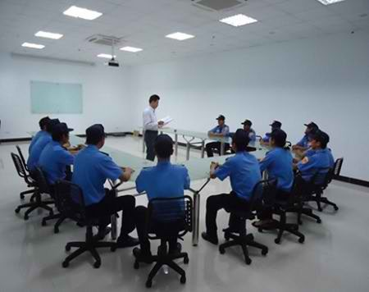
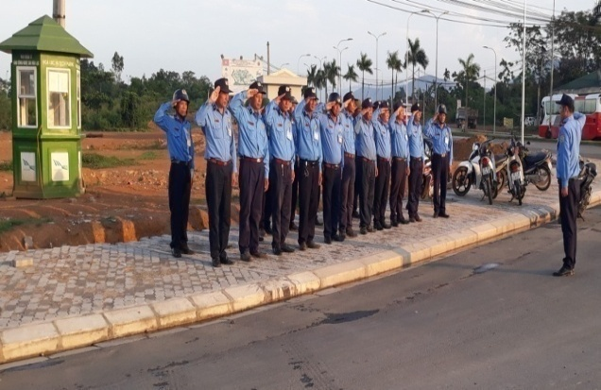
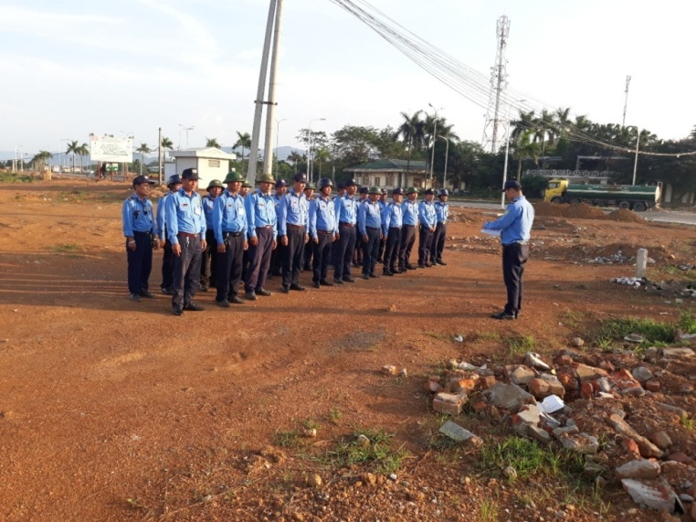
BAN CHẤP HÀNH CÔNG ĐOÀN
LÂM SƠN ĐỘNG
Website: baovelamsondong.com
Email: congtybaovelamsondong@gmail.com
TUỔI TRẺ
CÔNG TY CP DVBV
LÂM SƠN ĐỘNG
HỌC TẬP VÀ LÀM THEO LỜI BAC
Vì sự an toàn của bạn, hãy giao cho chúng tôi

Slide 22
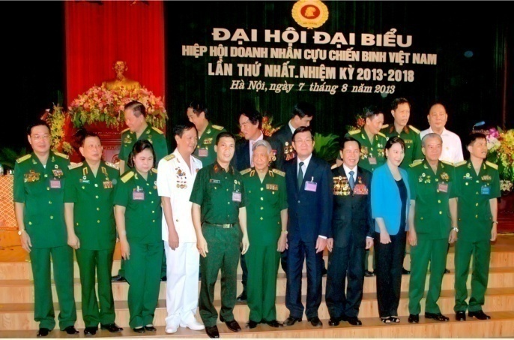
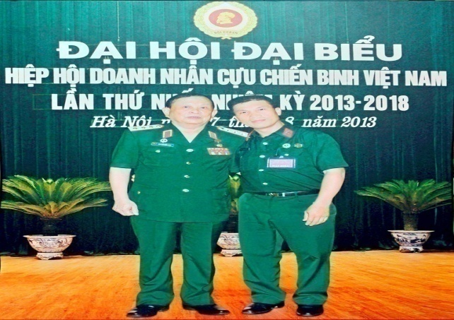
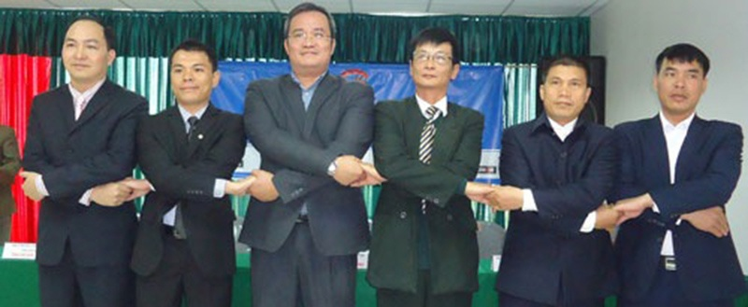
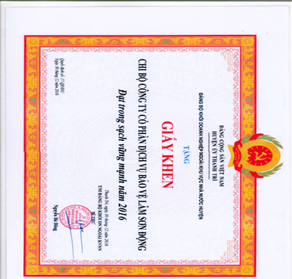
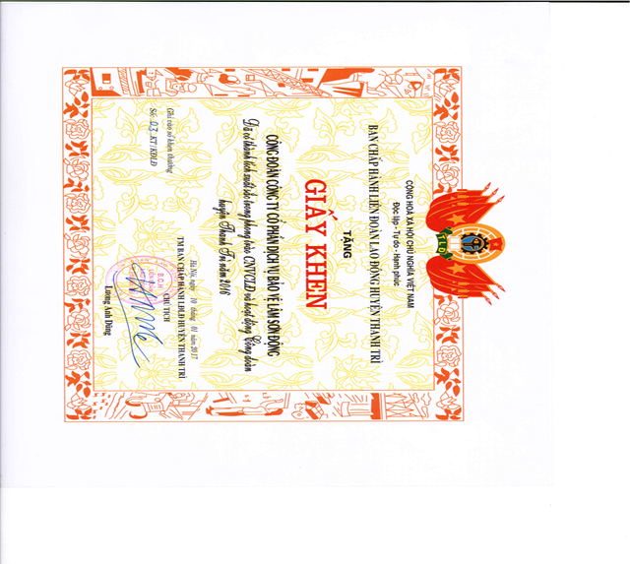
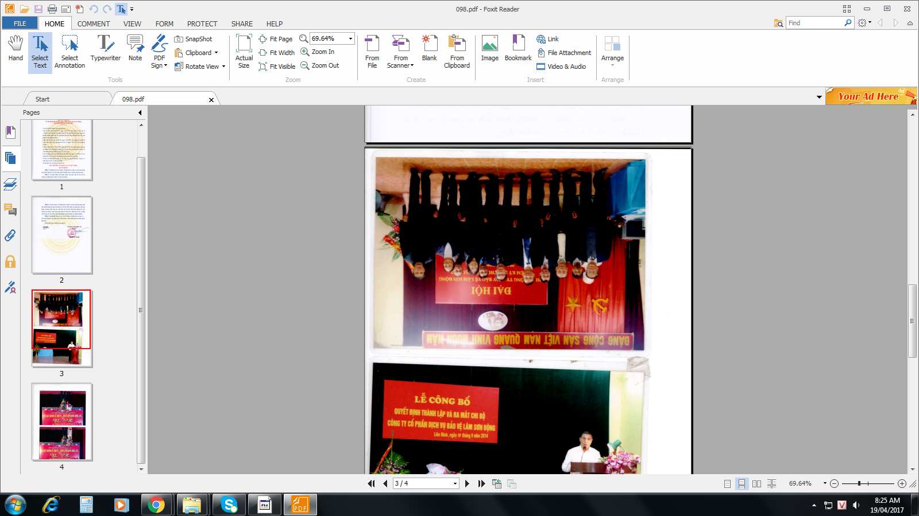
MỘT SỐ THÀNH TỰU
Website: baovelamsondong.com
Email: congtybaovelamsondong@gmail.com
Ông Hoàng Văn Đạt TGĐ chụp ảnh cùng cán bộ cấp cao nhà nước trong Đại hội Đại Biểu Doanh nhân cựu chiến binh Việt Nam
Ông Hoàng Văn Đạt TGĐ chụp ảnh cùng các thành viên trong Liên minh G5
Ông Hoàng Văn Đạt TGĐ chụp ảnh các đồng chí lãnh đạo Đảng huyện Thanh Trì
Các giấy khen thành tích của Công ty CP DVBV lâm Sơn Động
Vì sự an toàn của bạn, hãy giao cho chúng tôi

Slide 23


ĐỐI TÁC CỦA CHÚNG TÔI
Website: baovelamsondong.com
Email: congtybaovelamsondong@gmail.com
TẬP ĐOÀN NIDEC
Tập đoàn Nidec là một tập đoàn hàng đầu trong lĩnh vực sản xuất động cơ điện của Nhật Bản.
Năm 2018, tập đoàn Nidec đã đầu tư xây dựng nhà máy quy mô lớn tại KCN Cao Hòa Lạc với số vốn lên tới 4550 tỷ đồng.
Quy mô tập đoàn trên 1000 lao động và hiện tại tập đoàn Nidec đang sử dụng dịch vụ bảo vệ chuyên nghiệp của CTCPDVBV Lâm Sơn Động.
Công ty cổ phần Dt&C Vina
Công ty cổ phần Dt&C Vina là công ty hàng đầu về thí nghiệm và kiểm định chất lượng sản phẩm điện, điện tử, hóa dược phẩm, trang thiết bị quân sự tại Hàn Quốc. Công ty Cổ phần DT&C Vina - pháp nhân tại Việt Nam của Công ty TNHH DT&C hiện đang hoạt động tại Khu công nghệ cao Hòa Lạc (Thạch Thất, Hà Nội) với quy mô phòng thí nghiệm lên tới 10.000m2.
Vì sự an toàn của bạn, hãy giao cho chúng tôi

Slide 24


NHỮNG ĐỐI TÁC TIÊU BIỂU CỦA CHÚNG TÔI
Website: baovelamsondong.com
Email: congtybaovelamsondong@gmail.com
TẬP ĐOÀN FPT
Tập đoàn FPT là một trong những công ty dịch vụ công nghệ thông tin lớn nhất tại Việt Nam với lĩnh vực kinh doanh chính là cung cấp các sản phẩm dịch vụ công nghệ thông tin.
CUNG VĂN HÓA LAO ĐỘNG HỮU NGHỊ VIỆT - XÔ
Là nơi diễn ra nhiều hoạt động văn hóa xã hội, các cuộc sinh hoạt chính trị lớn của Đảng, Nhà nước và của bộ, ban, ngành TW, thành phố cũng như các tổ chức Công đoàn Việt Nam. Nhiều cuộc triển lãm trưng bày nghệ thuật Triển lãm công nghệ khoa học kỹ thuật, nhiều cuộc hội thảo của Nhà nước và Quốc tế thu hút sự tham gia của nhiều ngành, địa phương và nhiều nước ở các châu lục.
Vì sự an toàn của bạn, hãy giao cho chúng tôi

Slide 25


NHỮNG ĐỐI TÁC TIÊU BIỂU CỦA CHÚNG TÔI
Website: baovelamsondong.com
Email: congtybaovelamsondong@gmail.com
Công ty TNHH Quản lý nợ và Khai thác tài sản Ngân hàng TMCP Quân Đội
MBAMC là 1 trong 5 Công ty AMC được thành lập sớm nhất thuộc hệ thống các ngân hàng TMCP theo quyết định 150/2001/QĐ-TTg ngày 05/10/2001. Trải qua 17 năm phát triển từ 2002 đến 31/12/2019, tổng tài sản của Công ty tăng hơn 50 lần đạt 1.097 tỷ đồng. Bảo vệ Lâm Sơn Động hân hạnh là đơn vị bảo đảm an ninh an toàn cho toàn bộ hệ thống MBAMC miền bắc.
Công ty TNHH MTV Quản lý nợ và Khai thác tài sản VIB
Công ty TNHH MTV Quản lý nợ và Khai thác tài sản Ngân hàng TMCP Quốc tế Việt Nam (VIBAMC), trụ sở chính tại Tầng 6, toà nhà CornerStone, số 16 Phan Chu Trinh, Phường Phan Chu Trinh, Quận Hoàn Kiếm, TP Hà Nội được thành lập ngày 29/12/2009, là Công ty con 100% vốn thuộc Ngân hàng TMCP Quốc tế Việt Nam.
Vì sự an toàn của bạn, hãy giao cho chúng tôi

Slide 26

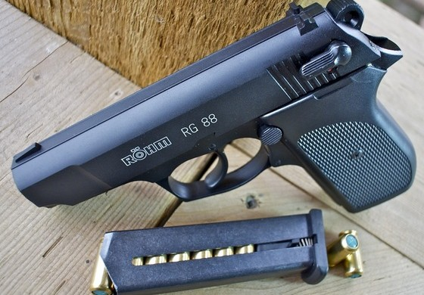
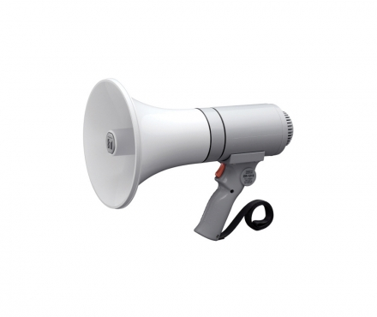

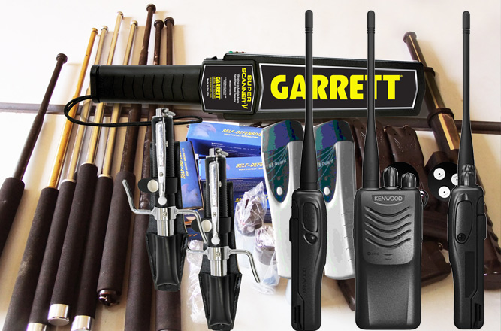
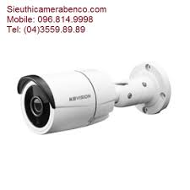
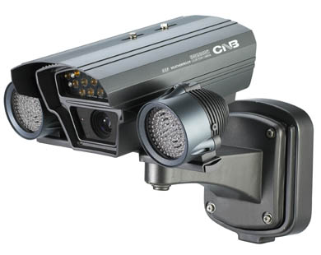

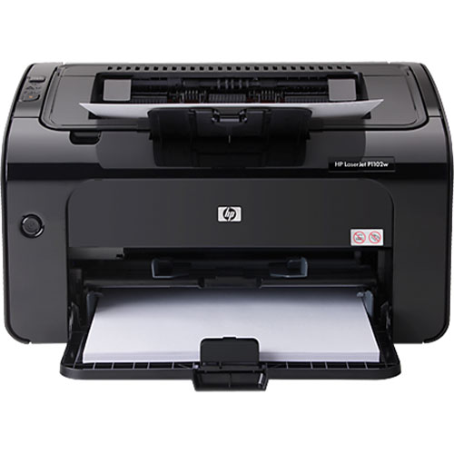
GIẢI PHÁP AN NINH CÔNG NGHỆ CAO CHO BẠN
Website: baovelamsondong.com
Email: congtybaovelamsondong@gmail.com
Máy ảnh cung cấp cho các vị trí để chụp các sự vụ việc xảy ra làm căn cứ báo cáo
Súng đa năng RG 88 nhập khẩu được sử dụng trong các tình huống
khẩn cấp
Loa cầm tay, đèn pin nhập khẩu dùng để hỗ trợ cho các vị trí xử lý các tình huống
Bộ đàm, máy dò kim loại, roi điện nhập khẩu dùng để
cấp cho các vị trí bảo vệ
Camera giám sát an ninh đảm bảo an toàn cho công ty bạn
Máy tính, máy in để in giấy tờ , phục vụ báo cáo online, giao dich với khách hàng
Vì sự an toàn của bạn, hãy giao cho chúng tôi
Website: baovelamsondong.com
Website: baovelamsondong.com
Website: baovelamsondong.com

Slide 27









HÌNH ẢNH NGHIỆP VỤ CỦA CHÚNG TÔI
Website: baovelamsondong.com
Email: congtybaovelamsondong@gmail.com
Tác phong canh trực
Ghi vé và kiểm soát xe ra vào
Tuần tra kiểm soát các thiết bị
Kiểm tra xe trước khi ra -vào cổng
Kiểm tra túi đồ
Đăng ký và ghi chép sổ sách
Kiểm tra giấy tờ
Kiểm tra thông tin điện tử và báo cáo online
Vì sự an toàn của bạn, hãy giao cho chúng tôi

Slide 28





HÌNH ẢNH NGHIỆP VỤ CỦA CHÚNG TÔI
Website: baovelamsondong.com
Email: congtybaovelamsondong@gmail.com
Triển khai dịch vụ tại Khu CNC Hòa Lạc
Trang bị đầy đủ CCHT
Triển khai sự kiện cho LĐBĐ VFF tại SVĐ Quốc Gia Mỹ Đình
Vì sự an toàn của bạn, hãy giao cho chúng tôi

Slide 29
DỊCH VỤ CHUYêN NGHIỆP HƯỚNG TỚI TƯƠNG LAI
SECURITY LAM SON DONG
Ý kiến của khách hàng là những đánh giá công bằng và khách quan nhất. Chúng tôi luôn ghi nhận và trân trọng những nhận xét đó để nâng cao chất lượng dịch vụ nhằm thỏa mãn nhất nhu cầu của khách hàng
Mọi ý kiến đóng góp của quý khách hàng cho công ty vui lòng liên hệ:
Văn phòng công ty: 0243 877 7012 / 0243 657 7209
Fax : 0243 872 9736
Đường dây nóng: 0984 512 360
Phòng kinh doanh: 0985 386 178
Công ty Lâm Sơn Động chân thành cảm ơn Quý khách hàng đã quan tâm tìm hiểu về dịch vụ bảo vệ của công ty . Chúng tôi hy vọng trong thời gian tới sẽ có cơ hội trở thành đối tác của Quý khách hàng để chứng minh năng lực, đáp ứng yêu cầu của Quý khách.
Được hợp tác với Quý khách là vinh dự của chúng tôi !
Vì sự an toàn của bạn, hãy giao cho chúng tôi
Website: baovelamsondong.com
Website: baovelamsondong.com
Website: baovelamsondong.com

